Slide 1

KRISTINA RADIVOJEVIĆ S55/20

Slide 2

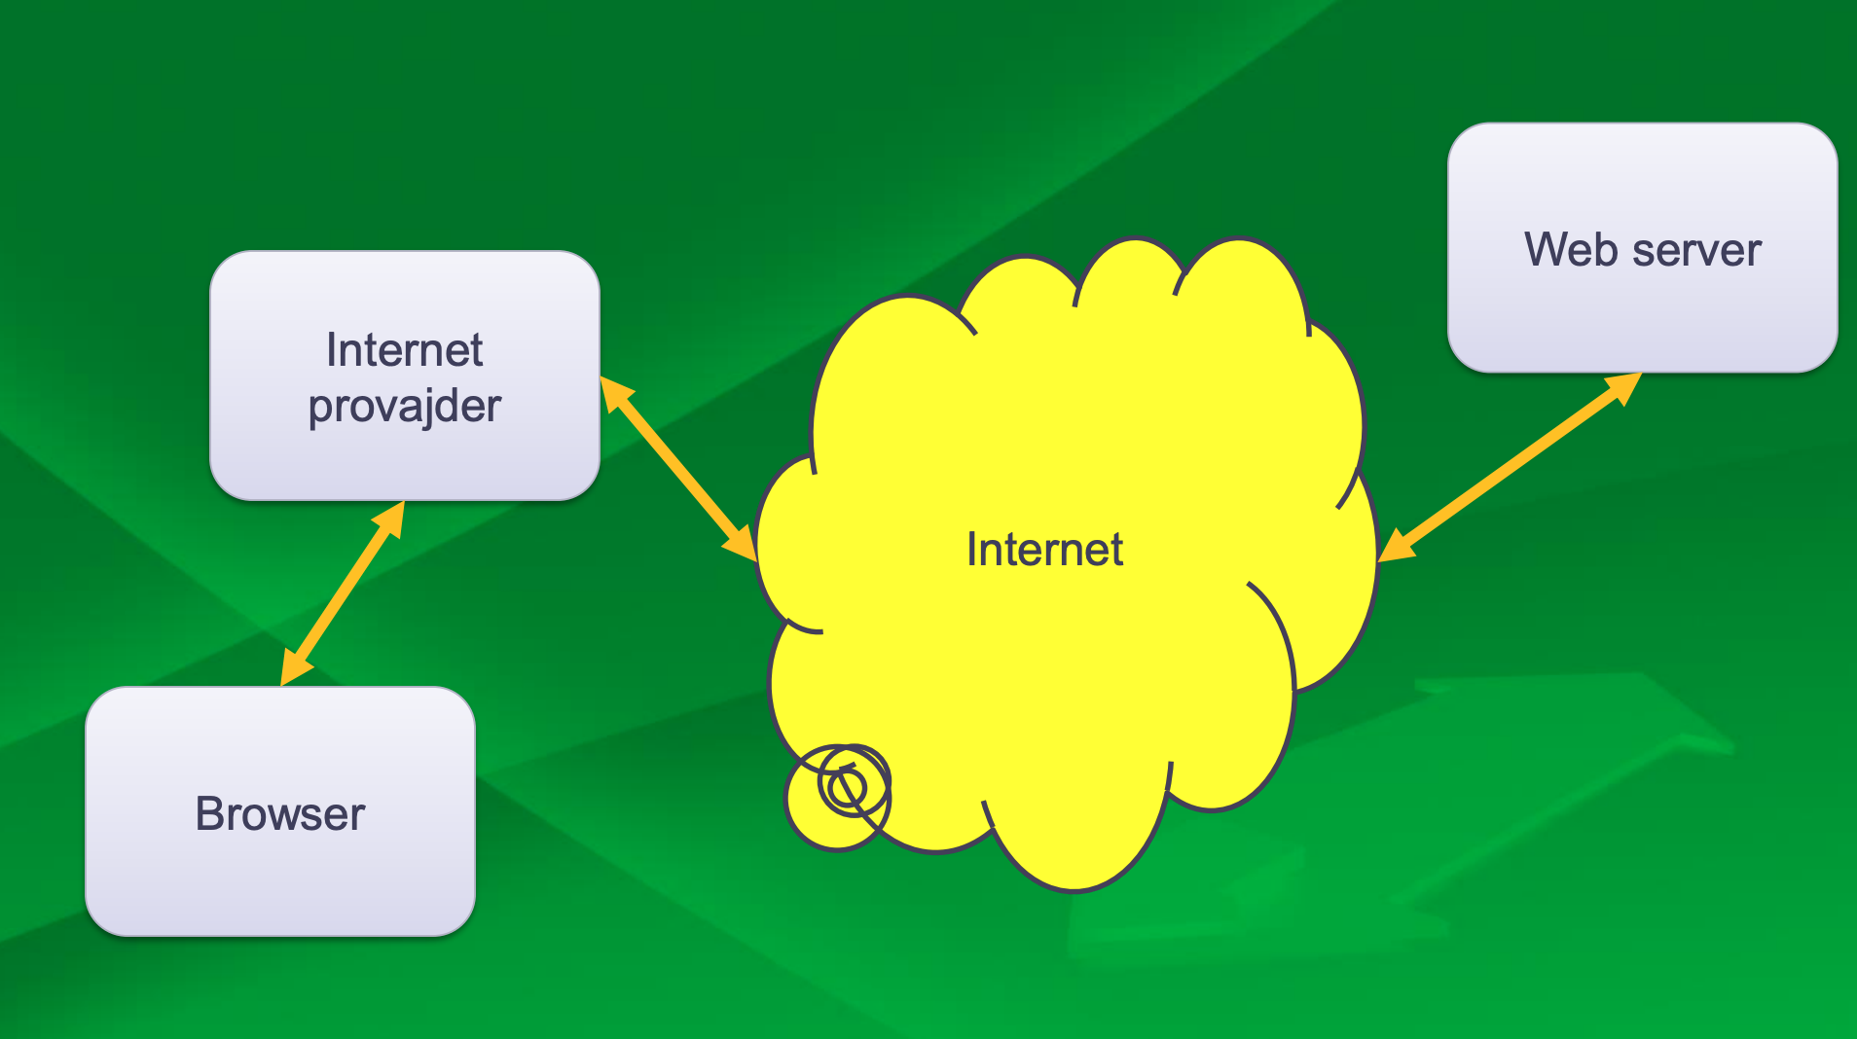
PODSETNIK
Web sajt je programska struktura koja se fizički nalazi na web serveru i koja je namenjena prikazivanju u browser-u
Lokacija web sajta je definisana jedinstvenom URL adresom, a komunikacija browser-a i servera se realizuje http ili https protokolom
Browser – server komunikacija

Slide 3
PODSETNIK
HTTP (HyperText Transfer Protocol) je namenjen prenosu informacija na WWW (World Wide Web)
Ovo je protokol između browser-a i servera i predstavlja request/response protokol
URL adresa
Ukucavanjem URL adrese u browser dolazi do podele adrese na 3 dela:
Tip protokola (http)
Ime servera (www.mojserver.com)
Putanja i ime fajla na serveru kome se pristupa (sajt/index.php)
Sajtovi se mogu podeliti na statičke i dinamičke, dok i jedan i drugi mogu, a i ne moraju biti interaktivni
Jedna od podela web programskih jezika je na klijentske i serverske

Slide 4

PHP
HyperText Preprocessor; Personal Home Page
Specijalizovan skriptni programski jezik koji se koristi za izradu dinamičkih web stranica, tj za dinamičko generisanje HTML koda
Prevodi se redosledom kojim je pisan
Može direktno da se upisuje u HTML kod
Rezultat PHP koda se vraća korisniku
PHP Syntax = C + Perl
Server ne podržava PHP po default-u
Neophodno je staviti stranicu u simulator servera i tako je pokrenuti
Stavljanjem u simulator, u browser se mora ukucati adresa tog servera, a zatim putanja do stranice (127.0.0.1/sajt/index.php)

Slide 5
SERVERSKI/KLIJENTSKI JEZICI
Server Side eg: | Client Side eg:
ASP ASP.net Colffusion ESP JSP Lasso LSP PHP Serverside Javascript SMX Serverside Includes Web2py | CSS XHTML Javascript Flash Microsilver Light

Slide 6
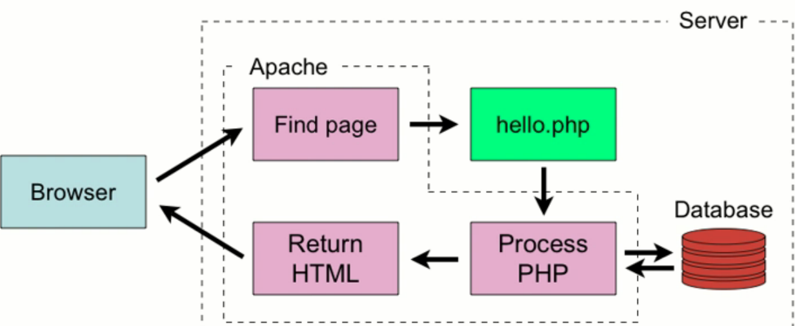
BROWSER – SERVER VEZA

Slide 7

PHP i SERVER
Nakon dobijanja zahteva za stranicom *.php server dati kod ne šalje odmah klijentu, već ga prvo obrađuje a zatim šalje
Obrada podrazumeva:
Parsiranje (sintaksna provera)
Izvršavanje (logička provera i prevođenje svake linije koda u HTML)
Vraćanje čistog HTML koda sa podacima koji su dobijeni u obradi (ukoliko nije bilo greške ni na jednom od procesa obrade)

Slide 8

UPOTREBA PHP-A
Pravljenje brojača posetilaca sajta
Obrada web formulara, slanje e-pošte, tekstualnih fajlova ili baze podataka
Omogućavanje posetiocima sajta da otpreme fajl na server
Pravljenje kalendara
Pravljenje Mailing lista
Pravljenje Shopping korpi i online aukcija
Pravljenje mašina za pretraživanje web sajta
Pravljenje igara
Postavljanje vesti
Pravljenje web servisa
Autorizovan pristup sajtu
Omogućavanje korisnicima da prave i uređuju web stranice preko interneta
Sprovođenje anketa ili glasanje na webu

Slide 9
RAZLOZI I ULOGA PHP-A
Koristi se za generisanje sadržaja web strane u toku izvršavanja
Open source
Ima podršku za SQL i NoSQL baze podataka
Laka konekcija na baze podataka
Radi i pod Windows-om i pod Unix-om
Ne zavisi od tipa i verzije browser-a
Besplatan je
Brz i siguran
Ne zahteva nikakvo predznanje sem HTML-a, dok ASP traži C# ili VB.net, a CGI Perl
Podržava ga Apache (open source)
Podržava ga Zend engine sa objektnim programiranjem
Biblioteka funkcija
Portabilan

Slide 10






POPULARNI PHP SOFTVERI
BLOG/CMS (WordPress, PHP Blog, Drupal, Joomla, PHP Website, Reactor)
Školski sistemi (Moodle)
Forum (phpBB, Vanilla, BBPress)

Slide 11
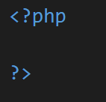
INTERNO NAPISAN KOD
Stranica može da sadrži: samo PHP kod, PHP kod koji je integrisan u HTML i HTML koji je integrisan u PHP
U svim slučajevima stranica mora da ima ekstenziju .php
Ako je stranica samo sa PHP kodom, tada počinje sa <?php i završava sa ?>
Ako je HTML kod potrebno integrisati u PHP kod, tada se on pise unutar echo()
Ako je PHP kod potrebno integrisati u većinski HTML, tada se na tom mestu otvara php sekcija <?php -- ?>

Slide 12
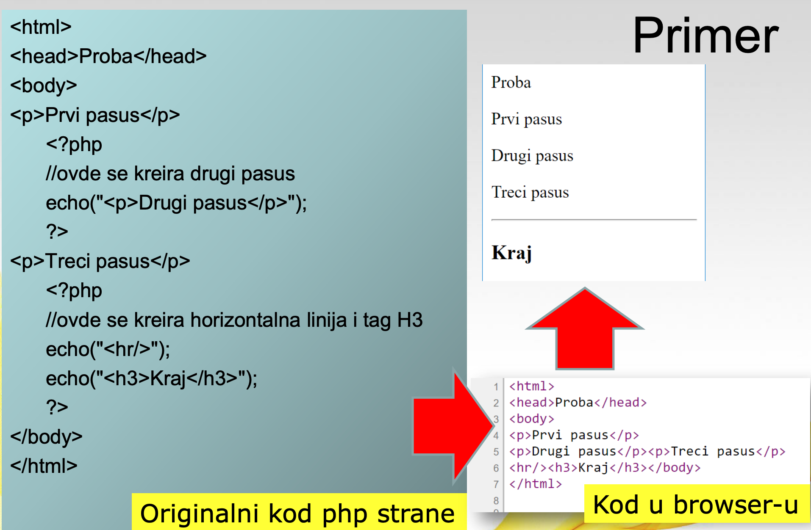
INTERNO NAPISAN KOD - PRIMER

Slide 13
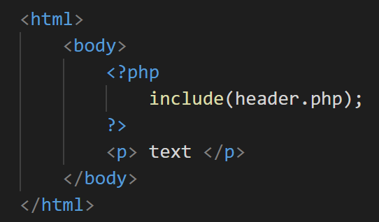
EKSTERNO NAPISAN KOD
Funkcija include() postavlja kompletan sadržaj zadatog spoljašnjeg fajla u stranicu koja je taj kod pozvala
Ovaj kod se kopira na mesto gde je funkcija include() pozvana

Slide 14
EKSTERNO NAPISAN KOD
Postoje 4 funkcije za učitavanje spoljašnjih fajlova:
include() -> učitavanje spoljašnjeg fajla
include_once() -> učitavanje fajla samo jednom
require() -> isto kao kod include(), samo što se kod pojave greške zaustavlja kod, dok kod include() samo generiše upozorenje
require_once() -> isto kao require(), samo što proverava da li je dati fajl već učitan, pa ako jeste ne uključuje ga ponovo

Slide 15

PROMENLJIVE U PHP-U
Počinju sa rezervisanim simbolom $ nakon čega ide ime promenljive ili _
Imena promenljivih su case sensitive ($broj i $Broj nisu ista promenljiva)
Promenljive u svom imenu mogu da sadrže samo alpha-numeričke karaktere (0-9, a-Z, _)
Promenljive ne smeju da sadrže n space-ova
Ako promenljiva ima više reči, one moraju biti povezane sa _ ili međusobno spojene ($myString ili $my_string)

Slide 16
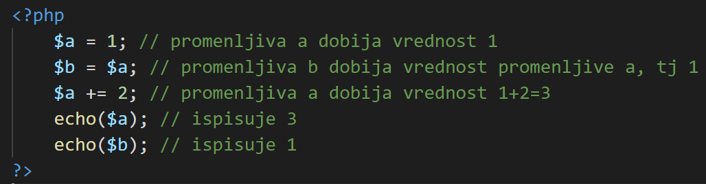
PRENOŠENJE PO VREDNOSTI I REFERENCI
PHP podržava prenošenje parametara po vrednosti i po referenci
Po vrednosti (sadržaj jedne promenljive se kopira u drugu i dalje svaka od njih nastavlja ”da živi samostalno i nezavisno od druge”)

Slide 17
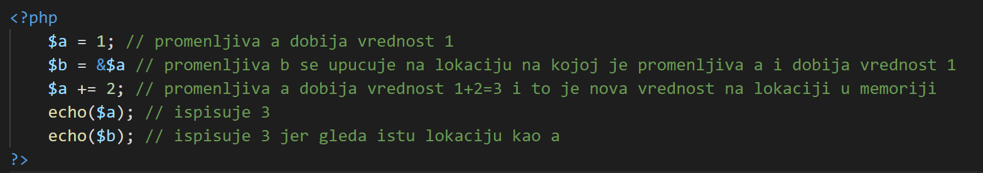
PRENOŠENJE PO VREDNOSTI I REFERENCI
Po referenci (lokacija u memoriji jedne promenljive dodeljuje se drugoj, pa obe gledaju na isto mesto i vide isti sadržaj, tj vrednosti)
Prenošenje po referenci se realizuje operatorom &

Slide 18
PROMENLJIVE I KONSTANTE
Promenljive su oznake kojima se neka vrednost može dodeliti i u toku koda promeniti
Konstantama se vrednost ne može menjati, definišu se velikim slovom i pozivaju bez $
Za konstante se uzimaju veličine koje su fiksne
Definisana reč je DEFINE
define(“BROJ-PI”, 3.14);
echo(BROJ-PI);

Slide 19

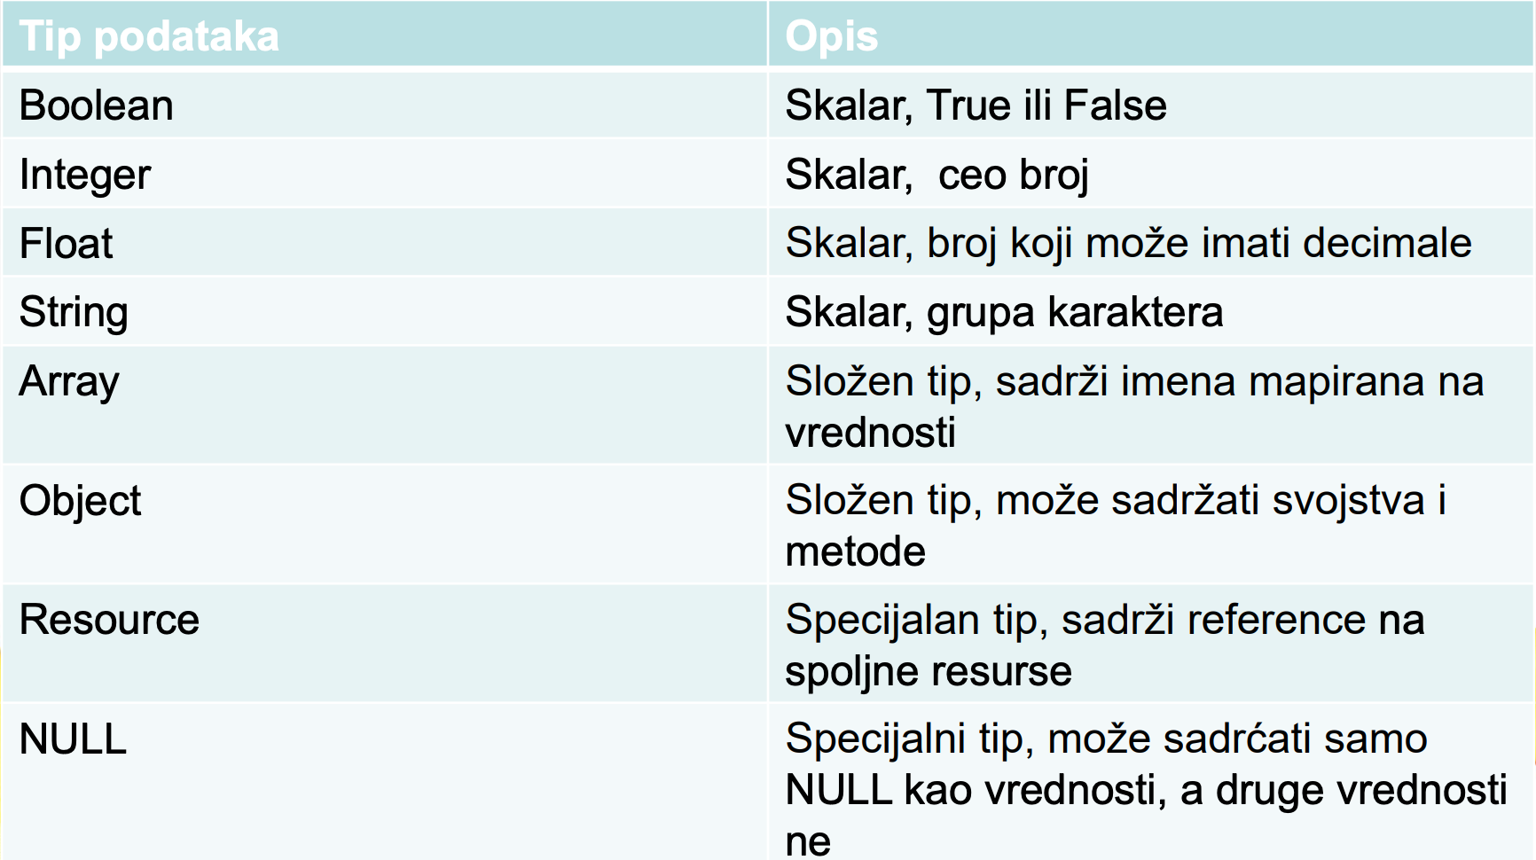
TIPOVI PODATAKA

Slide 20
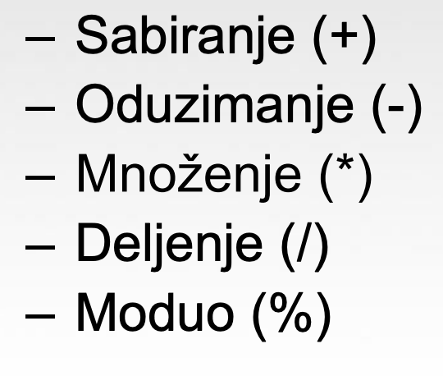

OPERATORI
U PHP-u postoje sledeće vrste operatora: aritmetički, string, operatori dodele, operatori poređenja, logički operatori, operatori nad bitovima, operatori za rad sa nizovima, itd
Proste matematičke operacije
Operatori

Slide 21
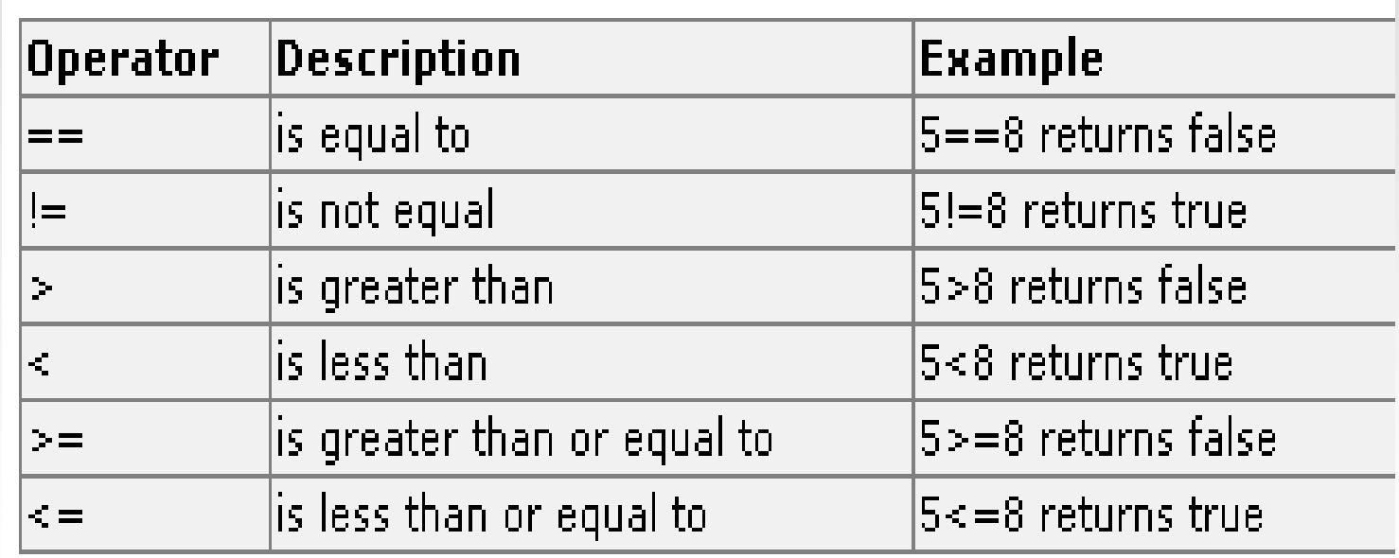
LOGIČKI OPERATORI

Slide 22
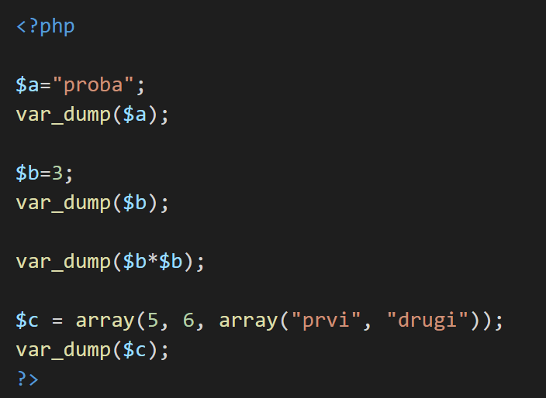
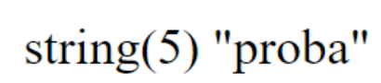
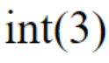
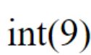
var_dump()
Ova funkcija prikazuje struktuirane informacije u vezi sa jednom ili više promenljivih ili iskaza koji uključuje tip i vrednost
Na ovaj način se u svakom trenutku može pratiti tip i vrednost neke promenljive u toku realizacije koda

Slide 23


NIZOVI
Niz je složen tip podataka koji u sebi može imati više vrednosti
Ove vrednosti su jednoznačno raspoređene unutar niza kao elementi niza
Vrednosti niza NE MORAJU biti jednog tipa
Elementima niza se pristupa preko njihovih indeksa
Indeksi niza u PHP-u mogu biti numeričke vrednosti i stringovi
Ne mora se inicijalno definisati promenljiva tipa niz
Ne mora se desfinisati inicijalna duzina niza
Ako se ne navede drugačije, prvi element niza ima indeks 0

Slide 24
KREIRANJE NIZA
Kreiranjem jednog po jednog njegovog člana
$ime_niza[0] = “Prvi”;
$ime_niza[1] = “Drugi”
$ime_niza[2] = “Treci”;
Kreiranje celog niza sa podrazumevanim indeksima
$ime_niza = array(“Prvi”, “Drugi”, “Treci”); //indeksi pocinju od 0
Kreiranje celog niza sa definisanim indeksima
$niz1 = array(3=>”Treci”, 2=>”Drugi”, 1=>”Prvi”);
Kreiranjem asocijativnog niza
$ime_niza = array(“1”=>”Prvi”, “2”=>”Drugi”, “3”=>”Treci”);

Slide 25

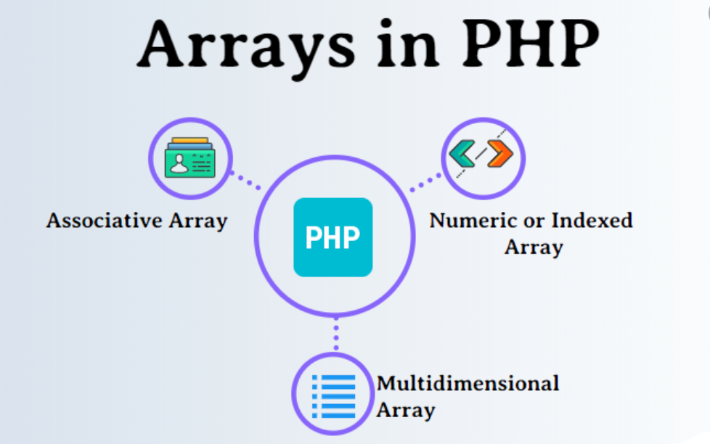
VRSTE NIZOVA
Numerički (index niza je broj)
$ime[0] = “Marko”;
$ime[1] = “Ana”;
$ime[2] = “Maja”;
Asocijativni (index niza je neki sadržaj)
$grad[‘Marko’] = “BG”;
$grad[‘Ana’] = “NS”;
$grad[‘Maja’] = “NI”;
Multidimenzionalni (niz je sastavljen od jednog ili više nizova)
“Marko” => array(“22”, “student”);
“Ana” => array(“30”, “nezaposlena”);
“Maja” => array(“40”, “zaposlena”);

Slide 26
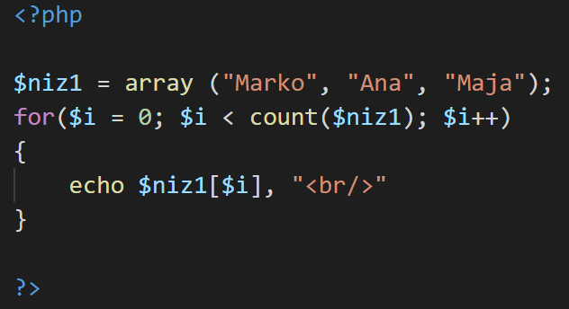
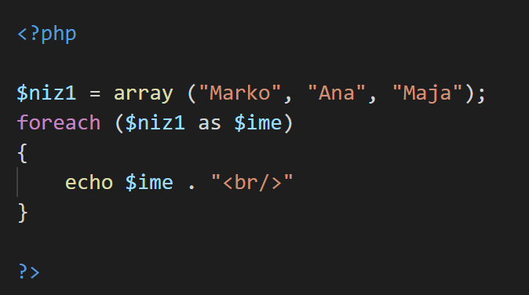
PRIMERI ČITANJA NIZA
Rezultat oba zapisa će biti:
Marko
Ana
Maja

Slide 27
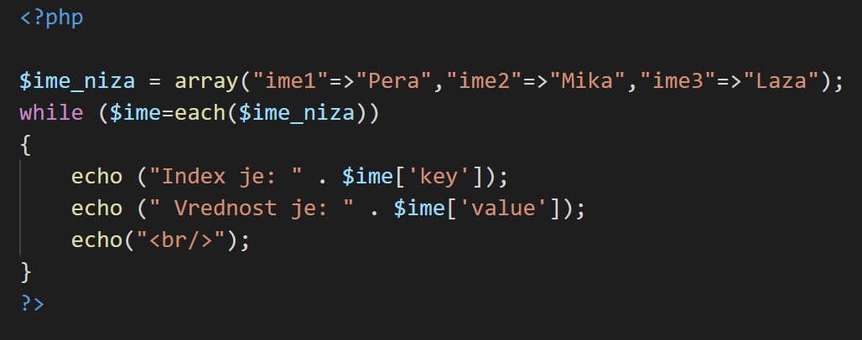
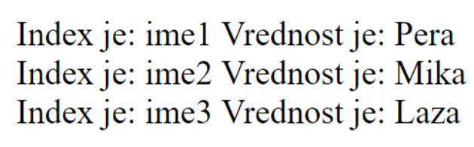
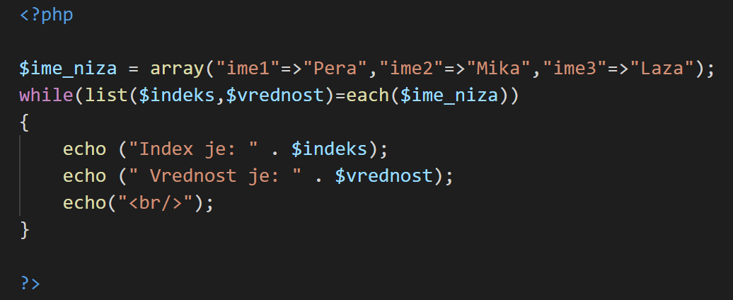
PRIMERI ČITANJA NIZA
Rezultat oba zapisa će biti:

Slide 28
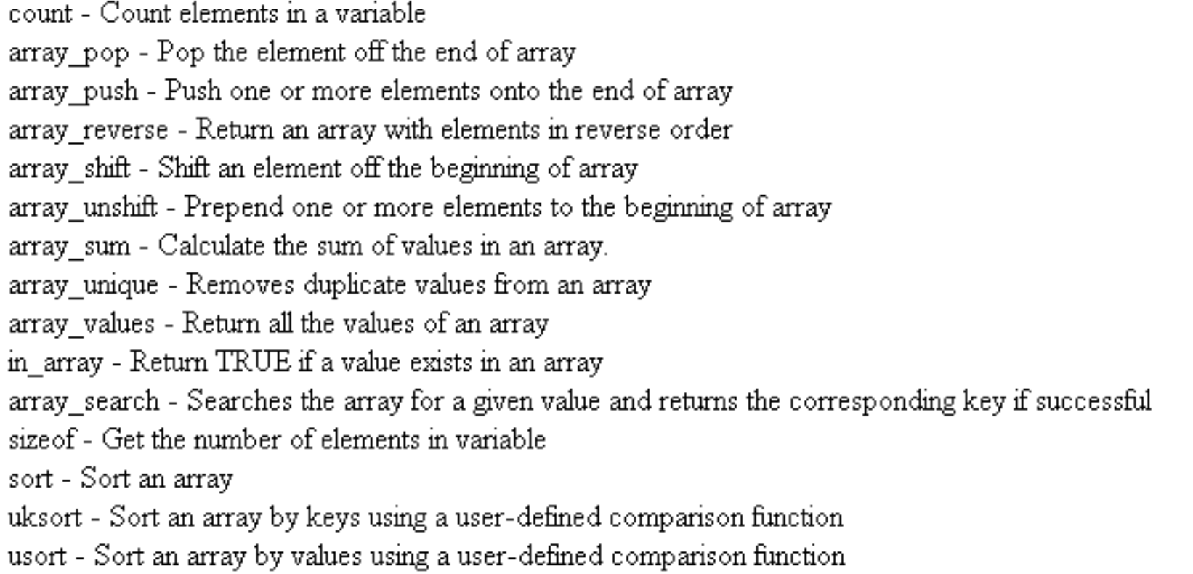
FUNKCIJE ZA RAD SA NIZOVIMA

Slide 29
LITERATURA
PHP i MySQL, W Jason Gilmore, Kompjuter Biblioteka, 2010
Mastering PHP 7, Branko Ajzele, Packt, 2017
The Joy of PHP: A Beginner's Guide to Programming Interactive Web Applications with PHP and mySQL, Alan Forbes, Kindle, 6th Edition - Revised and Updated July 2020
Serverski skriptovi – PHP jezik lekcija 07, Prof. dr Ljubomir Lazić, Računarski fakultet, Priručnik za studente, Beograd 2019

